Slide 1
חידון "שנה טובה" לראש השנה
בשקופית מספר 2, הברכה "שנה טובה" כתובה ב-30 שפות.
מדפיסים את השקופית מספר 2 לפי מספר המשתתפים, מקצים מספר דקות מסוים לרישום התשובות הידועות למשתתפים, ותום הזמן אוספים את הדפים, ונותנים 2 נקודות על כל תשובה נכונה.
מחזירים את הדפים למשתתפים לזמן הנוסף שנקבע, אבל מרשים להשתמש במחשבים ובסלולריים.
בתום הזמן הנקוב לסיבוב השני אוספים את הדפים, בודקים ונותנים נקודה על כל תשובה נכונה.
בשקופית השלישית התשובות הנכונות לבודקים.
שנה טובה וברכות למנצח!
קלריטה ואפרים

Slide 2
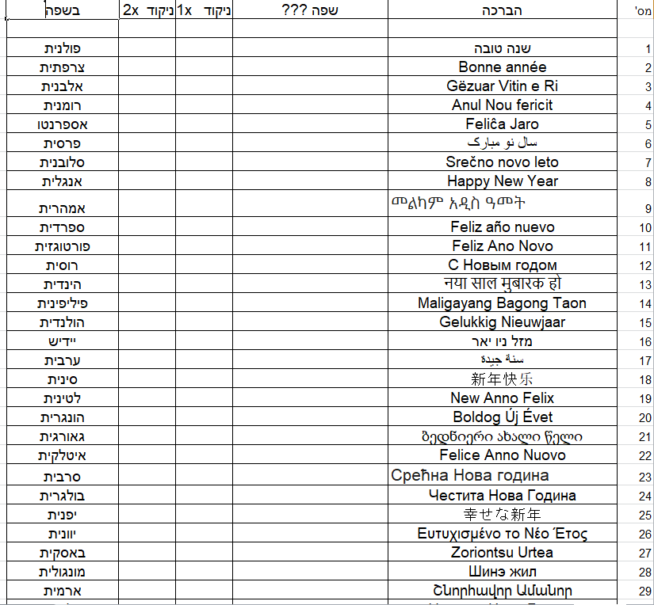
שנה טובה, מאחלים קלריטה ואפרים
שם.............................

Slide 3
עברית

